Slide 1
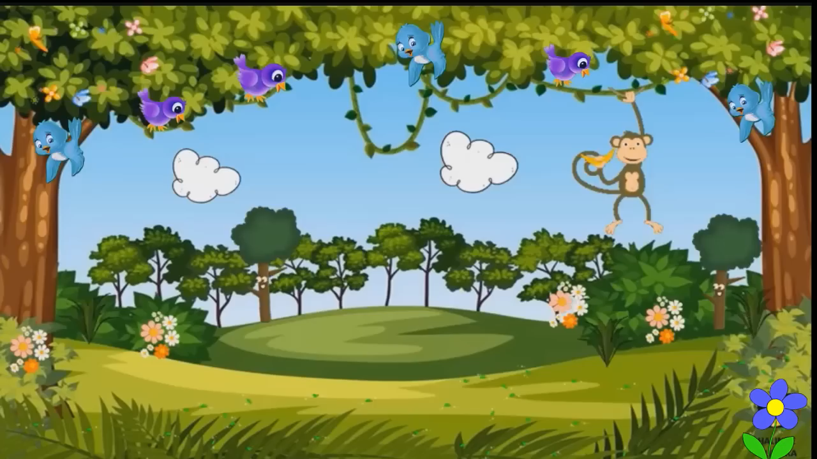

Slide 2


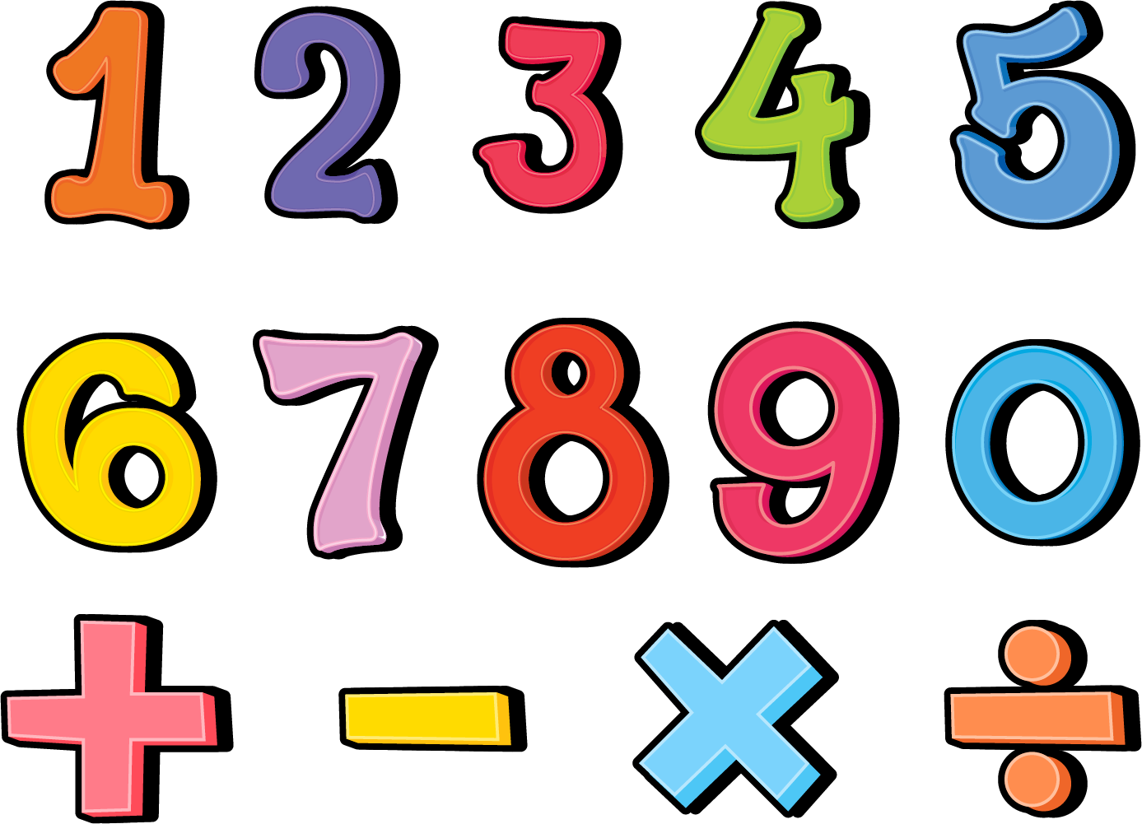


Trò chơi:
“Ai nhanh hơn”
Măng Non

Slide 3
Chọn Đ/S
Câu 1
25
+
37
Đ
62
Hết giờ
0
5
1
3
4
6
7
8
2
10
9

Slide 4
Câu 2
Chọn Đ/S
32
-
18
S
24
Hết giờ
0
5
1
3
4
6
7
8
2
10
9

Slide 5

Luyện tập chung ( Tiết 2)
Măng Non

Slide 6
Măng Non

Slide 7
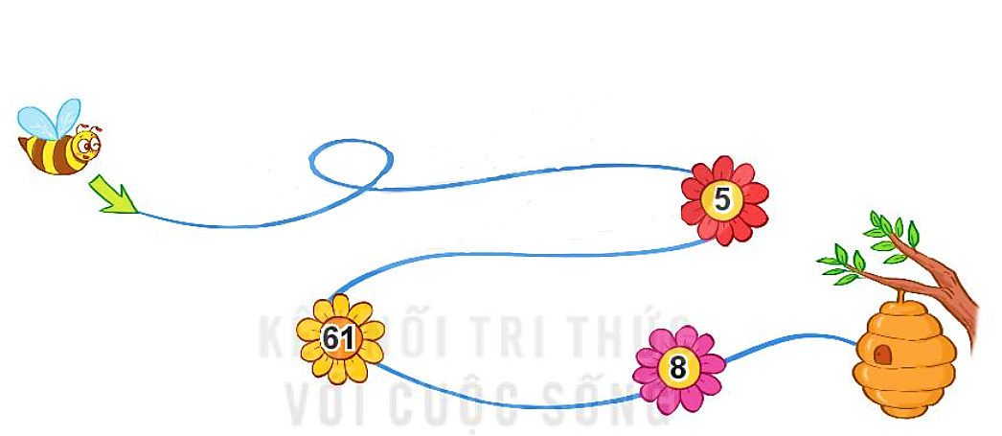
2
Chú ong bay về tổ theo đường hình sợi dây dưới đây, xuất phát từ mũi tên.
Tính tổng trên ba bông hoa mà chú ong đã gặp.

Slide 8
2
5 + 61 + 8 =
74

Slide 9
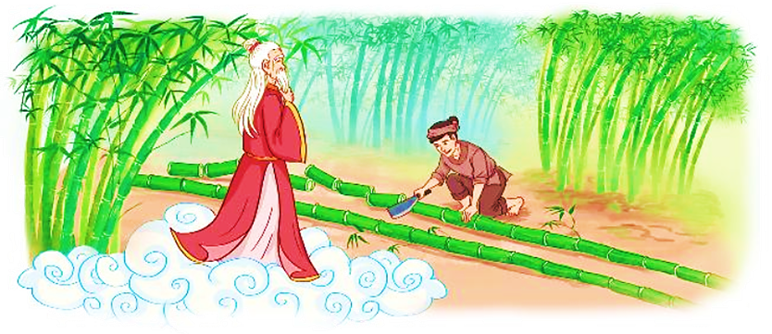


Slide 10

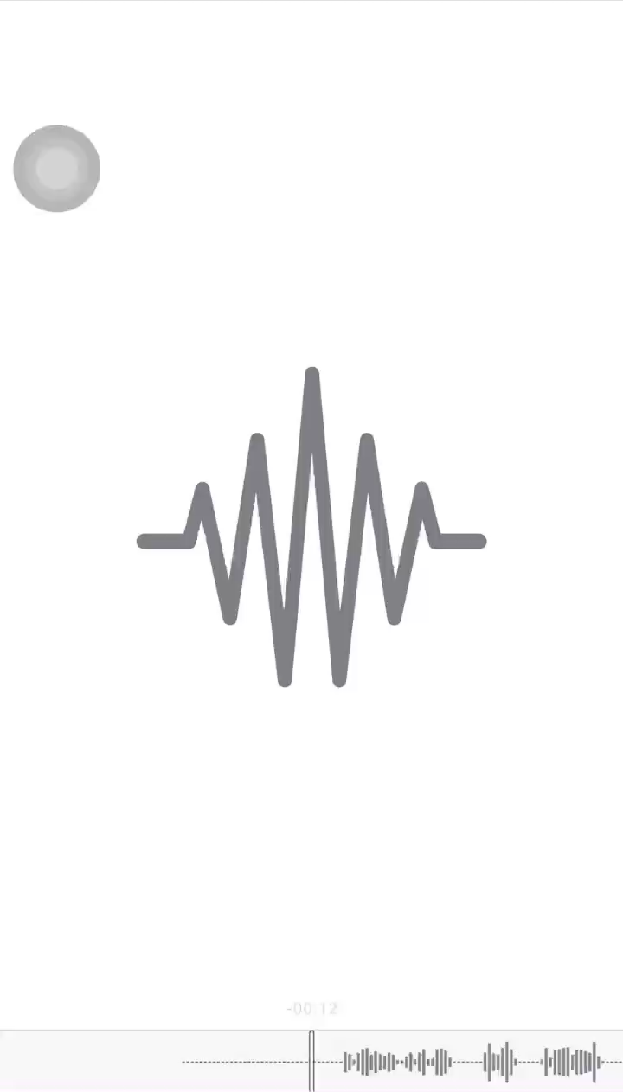
3
Anh Khoai đốn được hai cây tre. Cây thứ nhất có 43 đốt, cây thứ hai có 50 đốt. Hỏi hai cây tre có tất cả bao nhiêu đốt tre?

Slide 11
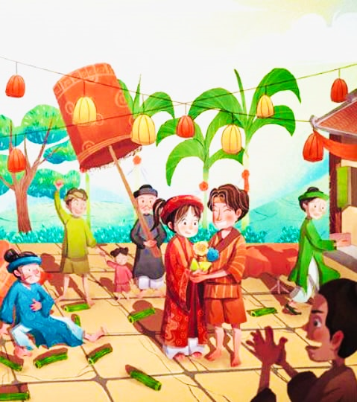
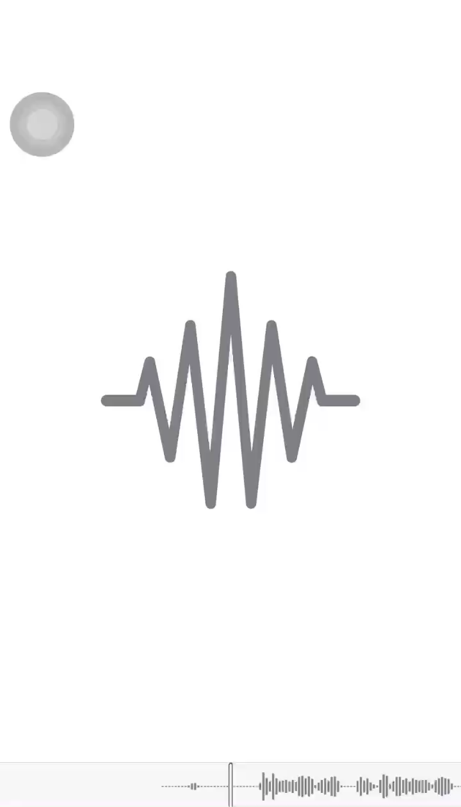

Slide 12
Măng Non

Slide 13
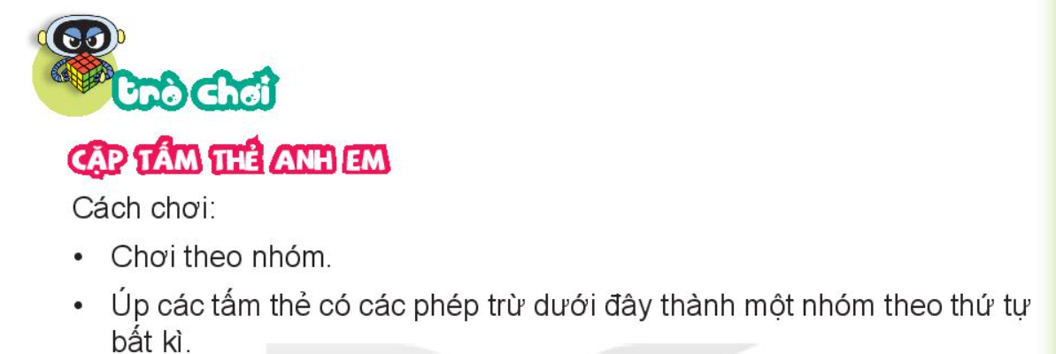
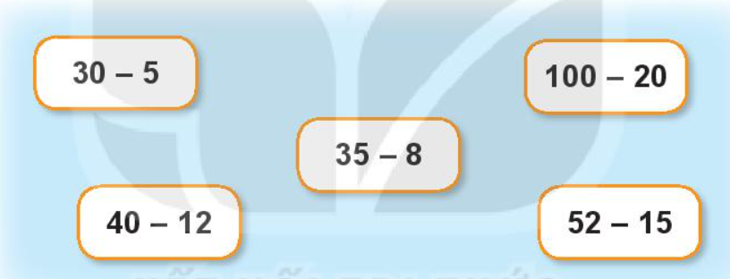

Slide 15


Slide 16


KÍNH CHÚC QUÝ BAN GIÁM KHẢO SỨC KHOẺ. CHÚC CÁC CON HỌC SINH
CHĂM NGOAN, HỌC GIỎI!

